Slide 1

Assemblée générale

Slide 2

ORDRE DU JOUR
Rapport d’activité
Rapport financier
Rapport moral et d’orientation
Election des membres du conseil d’administration
Notes:
Rapport d’activité concerne la saison précédente ( de mi avril à août 2021)

Slide 3
Rapport d’activité
Notes:
Concerne la saison précédente ( de fin avril à fin août 2021)

Slide 4

Démarrage de l’association
Création officielle le 28 avril 2021
  Remerciements à :
    Sébastien Metay
    Stéphanie Moussougan
    Françoise Legal

Slide 5

Les premiers membres actifs du club
Le Bureau
  Président : Nicolas ROUX
  Secrétaire : Dashitha PINNAWALAGE
  Trésorière : Nathalie BALSO
Les encadrants
  Manon Guihéneuf
  Anaïs Szypula

Slide 6
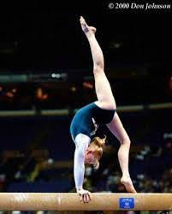
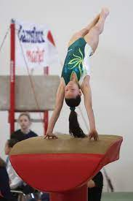
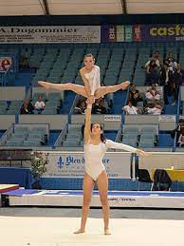
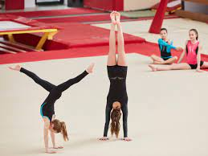
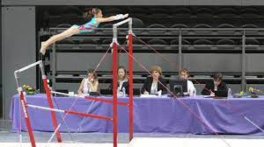
Le stage d’été
Le lancement des activités !
2 semaines de stage de découverte (du 16 au 27 août)
  Gymnastique artistique et gymnastique acrobatique
  De 5 à 17 ans
  Inscriptions à la demi-journée (5-8 ans : matin, 9-17 ans : après-midi)
  60 participants
Notes:
Tarifs : 4O euros la semaine et 10 euros la demi-journée

Slide 7
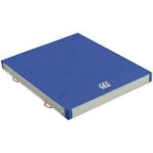
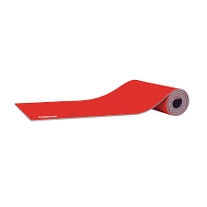
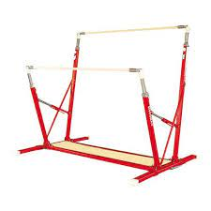
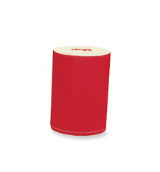
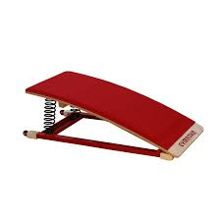
BILAN : Acquisition de matériel
Achat par le club
Barre asymétrique
Piste enroulable
Tapis
Matériel pédagogique
Tremplin
Notes:
Tremplin commandé mais retard il arrive que en octobre

Slide 8
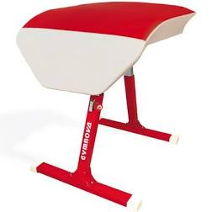
BILAN : Acquisition de matériel
Achat par la mairie
Matériel déjà présent (prêt de la mairie)
  Poutre, tapis, tremplins, modules en mousse,…
Table de saut

Slide 9
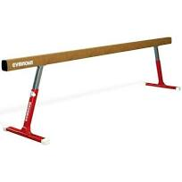
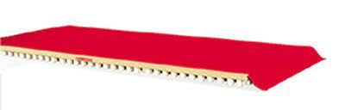
BILAN : Acquisition de matériel
Dons de l’association Gym Thônes Vallée et de la mairie de Thônes
Poutre
Piste d’acrobaties

Slide 10
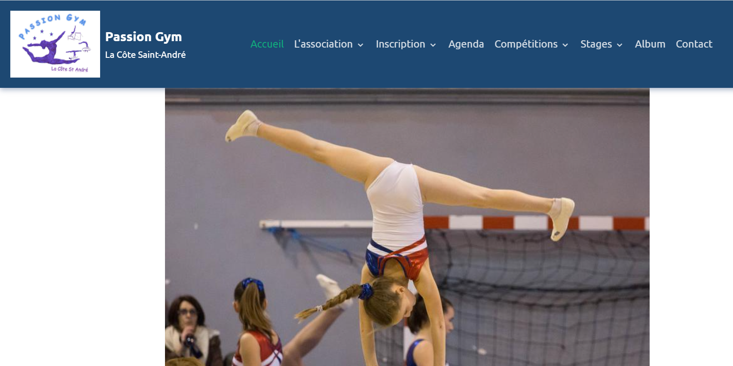
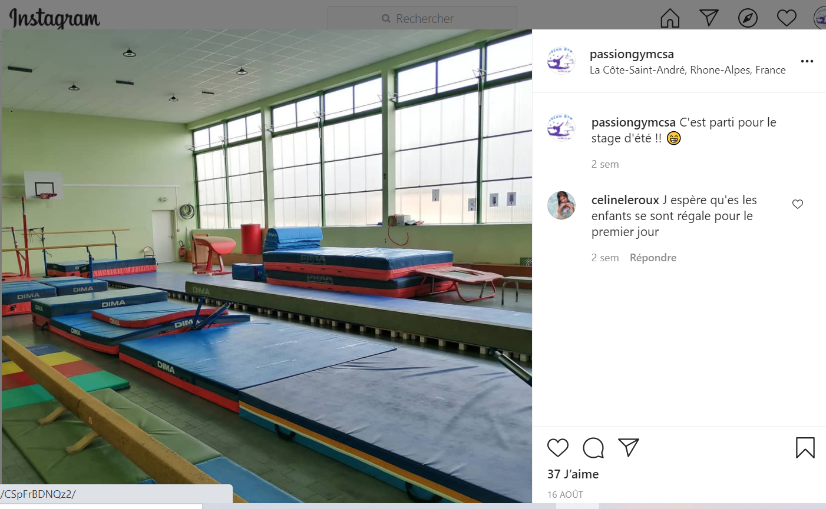
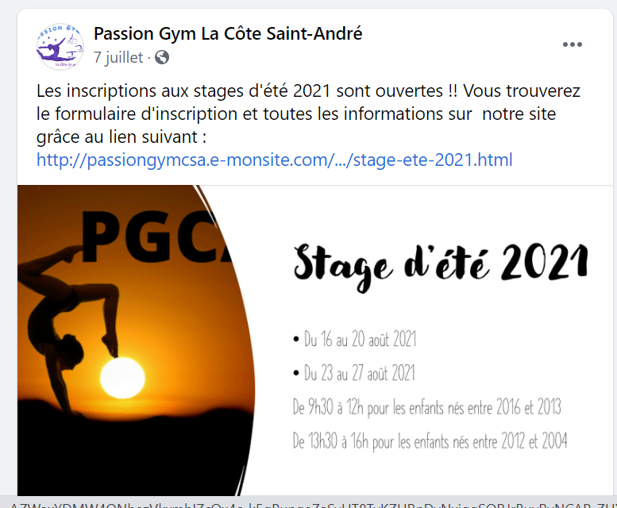
BILAN: COMMUNICATION
Communication publique
  Site internet
  Page facebook
  Page instagram
  Distribution de flyers
  Affiches
Communication interne
  SMS et mails

Slide 11

Validation du rapport d’activité
Notes:
Est-ce que qqn est contre ? Qui s’abstient ?
Le rapport d’activité est donc validé à la majorité des présents

Slide 12
Rapport financier

Slide 13
Le compte de résultats

Slide 14
Le Bilan

Slide 15
Validation du rapport financier

Slide 16
Validation de l’affectation du résultat de l’exercice au report à nouveau

Slide 17
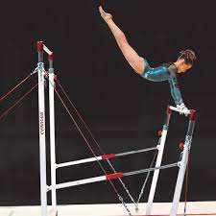
Rapport moral et d’orientation
Notes:
Cela concerne la saison prochaine

Slide 18
Nos activités
Gymnastique artistique :
Jeunes poussines : 2015/2014
Poussines : 2013/2012
Jeunesses : 2011/2008
Ainées : 2007 et av
Gymnastique acrobatique : 2015 et av
Eveil gymnique : 2016/2017
Notes:
Rappeler types de gyms
La gym artistique c’est la gym aux agrès : poutre, sol, saut, barres.
Gym acro= pyramides

Slide 19
Les horaires d’entrainement
Tous nos entraînements ont lieu le samedi :
Notes:
Quelques filles s’entrainent de 10h à 12h aux agrès car peu d’inscrits en gym acro

Slide 20
Les fédérations
  Assurer la totalité des adhérents
  Accès aux compétitions
  Accès à des stages externes
Notes:
FSCF : Permettre à tous de pratiquer la gymnastique et en particulier en compétition quelque soit son niveau

Slide 21


Les fédérations
La FFGym
  Concerne :
    la gymnastique acrobatique
  Valeurs
    Respect
    Engagement
    Excellence
  Statut
    En attente
La FSCF
  Concerne :
    la gymnastique artistique
    éveil gymnique
  Valeurs
    Convivialité
    Accessibilité
    Entraide
  Statut :
    Affilié
Notes:
FFGym : Très cher, difficile de les contacter (mail ou téléphone). DONC affiliation incertaine. Si affiliation : besoin de documents supplémentaires à remplir
Sinon, affiliation FSCF et recherche club pour rencontres amicales ( incertain).

Slide 22
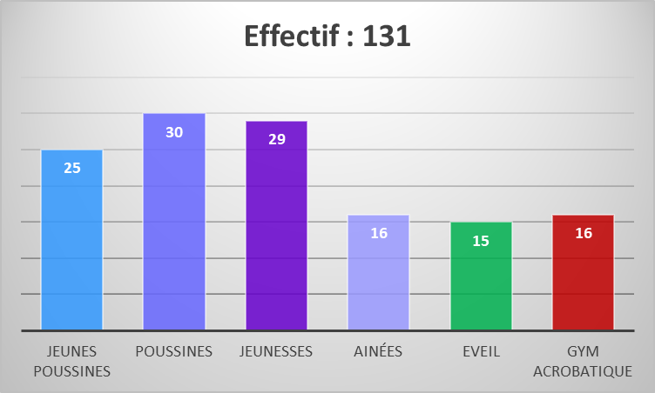
Les effectifs
Notes:
Quelques jeunesses et poussines s’entrainent de 10h à 12h. Objectif 30 et 130

Slide 23

Le gala
En décembre
Spectacle réalisé par l’ensemble des membres du club
Ouvert à tous
Permet la rencontre des différents groupes

Slide 24
Esprit des compétitions
Au moins une compétition obligatoire pour tous (sauf l’éveil)
Objectifs :
  Passer un bon moment avec le club
  Montrer le travail réalisé pendant l’année
  Rencontrer les membres des autres clubs
Accessibles à tous quelque soit le niveau
Aucune pression pour les compétitions, pas d’exigence de résultat ou de qualification, simplement se faire plaisir
Notes:
La compétition = un mot qui fait peur

Slide 25
Organisation des compétitions
(gym artistique)
Compétitions individuelles :
  Participation de tous
Compétitions par équipes :
  Sur sélection des encadrants selon motivation et investissement
Notes:
Equipes de 7 à 12 gyms, le nombre d’équipes engagées dépend du nombre de juges engagés par l’association

Slide 26
Organisation des compétitions
(gym artistique)
Plateaux de compétition : 2 heures
Palmarès à la fin de chaque demi-journée
Classements par niveau
Présentation de mouvements préparés pendant les entrainements
SOURCE DE MOTIVATION
Notes:
Convocations envoyées au moins une semaine avant la compétition

Slide 27
Organisation des compétitions
(gym acrobatique)
Compétitions par duo, trio ou quatuor formés pendant l’année.
  Participation de tous
Notes:
Organisation inconnue

Slide 28
Une saison type : Poussines et jeunes poussines ( 2015-2012)
Septembre
Décembre
Avril
Mai
Juin
Rentrée
GALA
Compétition départementale individuelle
« Les BADGES »
Compétition régionale par équipe
Compétition départementale par équipe
Notes:
dates des compétitions exactes sortiront fin octobre ou début novembre

Slide 29
Une saison type : Jeunesses et ainées
2011 et avant
Septembre
Décembre
Février
Février
Juin
Juin
Rentrée
GALA
Compétition départementale individuelle
« Les ETOILES »
Compétition régionale par équipe
Compétition fédérale par équipe
Compétition départementale par équipe

Slide 30
Une saison type : Gym acrobatique
19 et 20 Mars
16 et 17 Avril
Septembre
Décembre
4 et 5 Juin
Juin
Rentrée
GALA
Compétition interdépartementale
FestiGAC
Grand prix AURA
Compétition régionale
Notes:
Si affiliation ffgym ok

Slide 31
Une saison type : Eveils
Septembre
Décembre
Juin
Concours interne
Rentrée
GALA

Slide 32
Les stages
Stages organisés par le club :
  Une semaine à chaque vacance scolaire
  Entraînements maintenus les premiers et derniers samedis des vacances.
Stages externes
  Payants (environ 10 euros la journée)
  Sur des dimanches
  Avec les clubs du département ou de la région
  Très enrichissants (matériels et entraineurs de qualité, rencontre des autres clubs)

Slide 33
Les règles sanitaires
Port du masque dans le gymnase pour non-pratiquants de plus de 6 ans
Pass sanitaire obligatoire pour les majeurs depuis le 31/08/2021
Pass sanitaire obligatoire pour les 12-17 ans à partir du 30/09/2021
Lavage des mains à l’entrée

Slide 34

Nous recherchons des sponsors
Permet au club d’acheter plus de matériel
  Entrainements de meilleure qualité
  Plus d’ateliers donc temps de pratique plus long
  Accueillir plus de gymnastes
Permet au sponsor d’améliorer sa visibilité
  Logos sur tee-shirts, vestes
  Banderoles au gala et compétitions

Slide 35
Sponsor
Proposition de Marie et Fabien Courtis

Slide 36
Projet : Salle spécialisée
Recherche de mécènes pour mise à disposition d’un entrepôt à aménager en gymnase
  Permet d’avoir plus de créneaux
  Plus de matériel
  Plus d’adhérents
Location de l’entrepôt déductible d’impôts à 60% pour le mécène

Slide 37
Encadrants et juges
Nombre | Encadrants | Juges
1 | Manon Guihéneuf | Véronique Rognin-Picard
2 | Nicolas Roux | Mauryne Rivera
3 | Anaïs Szypula | Emilie Moulin Comte
4 | Elysia Rognin-Picard
5 | Lucie Genevey
6 | David Buisson
7 | Kathy Gil
8 | Virginie Clerc
9 | Véronique Rognin-Picard
10 | Soline Brusq
11 | Blandine Gerbollet

Slide 38

Nous recherchons des encadrants et des juges
Notes:
Formation d’une journée sur un samedi ou un dimanche par le département avant de juger en compétition.
Pas de juge = pas d’enfants en compets, on peut se faire bannir et se prendre des amendes

Slide 39
Validation du rapport moral et d’orientation
Notes:
QUI est contre ? Qui s’abstient ?

Slide 40

Election du conseil d’administration

Slide 41
Conseil d’administration
Membres actuels:
  Président : Nicolas Roux
  Secrétaire: Dashitha Pinnawalage
  Trésorière : Nathalie Balso
Candidats
  …
Notes:
On est que 3 administrateurs, pour que le club vive il faut qu’on soit nombreux, qui souhaite s’investir

Slide 42
Validation de l’election des membres du conseil d’administration

Slide 43

Des questions ?

Slide 44

Notes:
Pot de l’amitié

